Slide 1

الاتصالات الانسانية (2)

Slide 2
مهارات الإرسال

Slide 3

قوة الكلمة
وتأثير الأسلوب

Slide 4


Slide 5
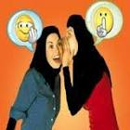
اختيار أجمل الكلام، وأحسن الألفاظ، أثناء مخاطبة الناس، كما يختار أطايب الطعام، والرد على ما يسمعه منهم بلباقة وتهذيب.

Slide 6
التمهّل في الكلام وبيانه حتى يفهم المستمع المراد من الحديث ويعقل مقصوده ومغزاه.

Slide 7
تجنّب الخوض في أحاديث لا يعلمها، أو غير متأكد من صحتها، أو لا يعلم عنها إلا الظنّ فإن الظنّ أكذب الحديث.

Slide 8
لزوم قلة الكلام إلا إذا كان جوابا، أو نصيحة، أو أمرا بالمعروف، أو نهيا عن المنكر، أو دعوة الى الله.

Slide 9
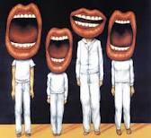
تجنب الثرثرة واللغو والكلام الذي لا طائل منه.

Slide 10
تعقل الكلام قبل النطق به، والتفكر في عواقبه، وتجنب إلقاء الكلام دون روية وإستيعاب.

Slide 11
الصمت لمن هو أعلى مقاما، وأرفع قدرا، وأغزر علما، وأكبر سنا، وأعظم فضلا، والإصغاء لكلامه، والإقبال عليه بالسمع والبصر.

Slide 12
تجنب الكلام حتى ينتهي المتكلم في المجلس، لأن مجلس العقلاء لا يتكلم فيه إثنان معا.

Slide 13
خفض الصوت وعدم رفعه أكثر من الحاجة، وتجنب الصخب والضجيج، والصراخ والانفعال.

Slide 14
تجنب مقاطعة أحد، أو تصحيح كلامه، أو تجريحه، أو تخطيه، أو السخرية من كلامه.

Slide 15
الكذب في الجد والهزل .

Slide 16
الغيبة وهي ذكر أحد بما يكره، وهي تدل على نقص فاعلها وخسة نفسه وقلة مروءته.

Slide 17
النميمة وهي نقل الأحاديث السيئة للإيقاع بين المتحابين وهي تدل على خبث النفس وضعتها وأنانيتها.

Slide 18
المراء والجدال العقيم، وقيل وقال، والخوض فيما لا طائل منه ولا ثمرة بعده.

Slide 19
تزكية النفس، والإعتداد بها، والتحدث عن أعمالها ومناقبها وأمجادها ومآثرها.

Slide 20
اللعان والسباب والفحش والشتم والطعن والولوغ في أعراض الناس وسمعتهم همزا ولمزا.

Slide 21
ذم أي شيء، واحتقار أي مخلوق، والدعاء على أي أحد.

Slide 22
كثرة المزاح، وإضحاك الآخرين، حتى تصير عادة تسقط المهابة، وتذهب بالحياء.

Slide 23
السخرية من الناس، والاستهزاء بضعفائهم، وتنقيص أقدارهم، والحط من مكانتهم.

Slide 24
المبالغة في المدح، والتكريم والتعظيم، حتى يصير تملقا ونفاقا.

Slide 25

عدم مخاطبة شخص بلقب يكرهه

Slide 27


Slide 28


Slide 29
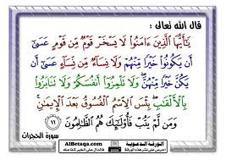

Slide 30


Slide 31


Slide 32
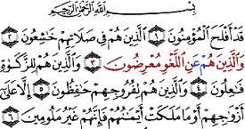

Slide 33


Slide 34


Slide 35


Slide 36


Slide 37


Slide 38


Slide 39


Slide 40


Slide 41


Slide 42


Slide 43
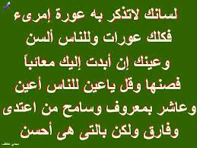

Slide 44


Slide 45


Slide 46


Slide 47


Slide 48


